Slide 1
Cloud 기반 Billing Dashboard 구현
Digital SWING팀
2020.01.12

Slide 2
Table of Contents
추진 개요
개발 환경 및 R&R
개발 일정
화면 시연
Cloud Architecture
Application Framework
향후 보완 사항

Slide 3
1. 추진 개요
’20년 8월부터 5개월 간 CNAF MVP 활동을 통해 Cloud 기반 Billing Dashboard를 구축함
[ 추진 목적 ]
구성원들의 Cloud Native Application 구축 역량 향상 및 Asset 化
Pilot 시스템 구축을 통해 고객사 투자사업 제안을 위한 기반 마련
[ 구축 내용 ]
Billing Dashboard
Billing Data 분석결과 조회
1) Billing Cash Flow
- 월별 요금계산, 청구서 발송 현황
- 일자별, 유형별 수납 현황
- 월별 미납원부, 현재 미납, 추심위임 현황
2) Billing Work Flow
- 요금/청구서/수납/미납 월별 주요작업 현황
- 전일/당일 배치작업 현황
1) 카드자동납부 고객 분석
2) 카드자동납부 신청 분석
3) 카드자동납부 신청오류 분석
4) 카드자동납부 인출 분석
5) 카드자동납부 인출오류 분석

Slide 4
2. 개발 환경 및 R&R
Cloud는 Amazon AWS를 사용하고, Web은 Vue.js, Python Flask로 연동함
[ 개발 환경 ]
Cloud 서버 : AWS EC2 (Ubuntu Linux)
MSA Container 운용 환경 : AWS EKS (Kubernetis)
DB : AWS RDS (MySQL)
형상관리 : Gitlab
CI/CD : Jenkins, ArgoCD
Application Framework : Vue.js, Python Flask
[ 개발 R&R ]
Cloud Arch. 구성 : 염정훈선임, 이규홍수석
Application Framework 설계/구축 : 심인수수석
Frontend 개발 가이드 : 진요한선임, 모신영선임
UI/DB 설계, Swing 데이터 추출 : 강현구수석, 김화진수석, 조현준수석
화면 개발 : 전체 인원

Slide 5
3. 개발 일정
’20년 8월부터 5개월 간 Billing Dashboard를 구축함
세부 Task | ‘20년 8월 |  |  |  | 9월 |  |  |  | 10월 |  |  |  | 11월 |  |  |  | 12월 |  |  |  | ‘21년 1월
 | 1W | 2W | 3W | 4W | 1W | 2W | 3W | 4W | 1W | 2W | 3W | 4W | 1W | 2W | 3W | 4W | 1W | 2W | 3W | 4W | 1W | 2W | 3W | 4W
요구사항 분석
Cloud 환경 구성
Web Appl. 설계/개발
DB 설계 Data 생성
Dashboard, Data 분석 대상 선정
화면 Layout 설계
Arch. 설계
AWS, CI/CD 구성
Ingress G/W 구성
개발 환경 구성
UI/UX 업체 제작
샘플 프로그램 개발
화면 개발
Swing Data 추출, 쿼리 작성
AWS DB설계, Data 생성
▲고객사 시연

Slide 6
4. 화면 시연
Billing Dashboard 시연

Slide 7
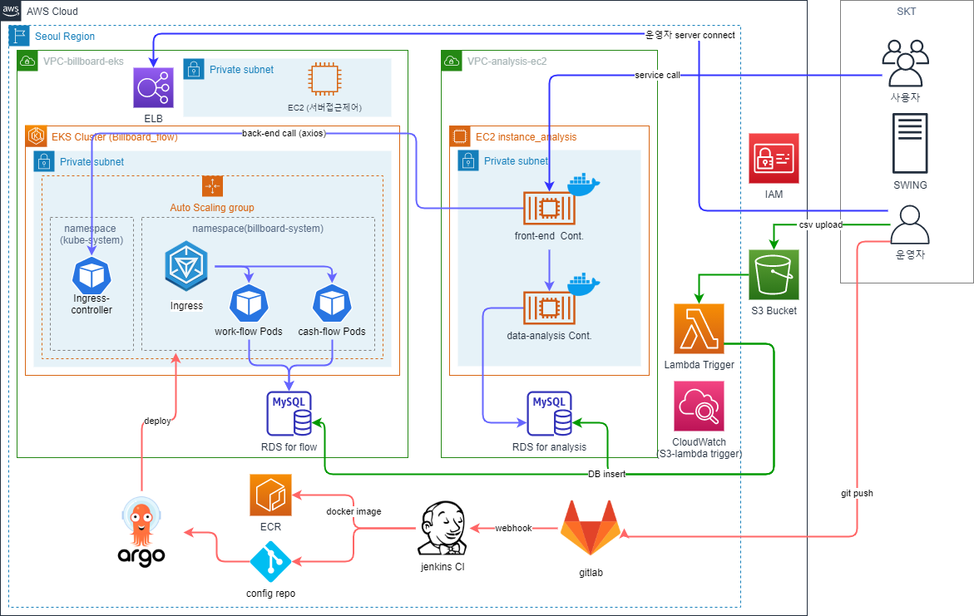
5. Cloud Architecture
● 전체 구성
- Cloud Platform : AWS
- DB : RDS
- Repository: ECR
- Data 생성 : S3-lambda
- 소스관리 : Gitlab
- CI / CD : Jenkins / Argocd
● 상세 구성1
- EKS
- Auto Scaling Group : 3 instance
- LoadBalancer : Ingress Controller
- MSA : work_flow, cash_flow
- DB : MySQL
● 상세 구성2
- EC2
- container : frontend, analysis
- DB : MySQL

Slide 8
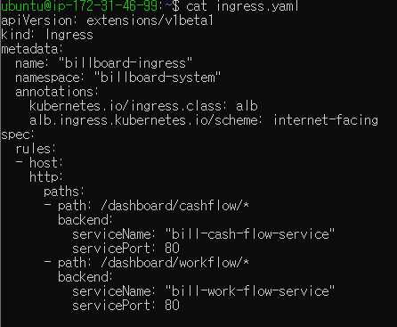
5. Cloud Architecture – Ingress
● Ingress, Ingress controller 확인
● Ingress.yaml

Slide 9
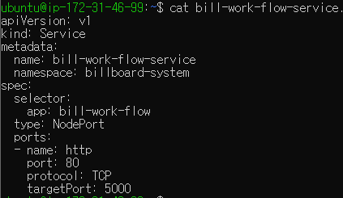
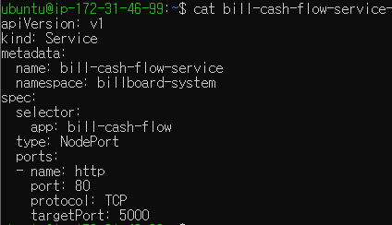
5. Cloud Architecture – Service
● service 확인
● service.yaml

Slide 10

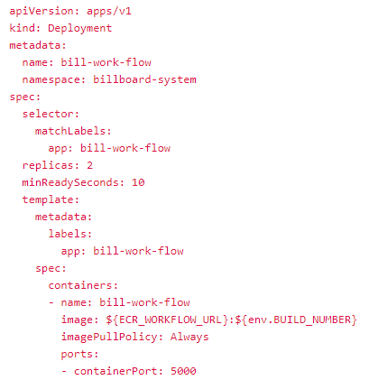
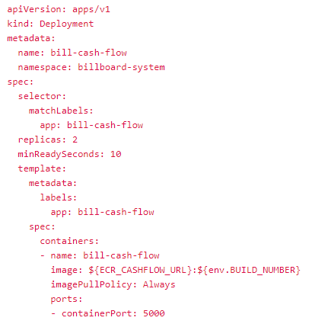
5. Cloud Architecture – Deployment
● deployment 확인
● Jekinsfile 내 deployment.yaml

Slide 11


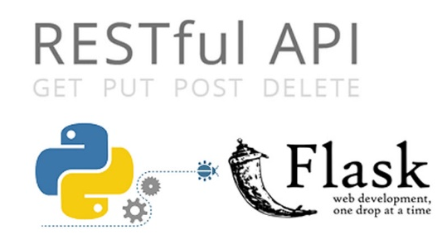
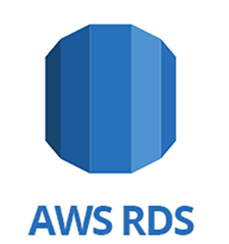


6. Application Framework
“ WEB 서버 구축 / 데이터 시각화 / Cloud MSA 개발 (docker) / 정직원 개발 “
Frontend
학습 곡선이 낮다. (Angular > React > Vue)
단일 파일 컴포넌트 (.vue 파일 하나에 html, css, js를 작성)
확장성이 좋고 가볍고 빠르다. (chart.js)
MVVM 패턴 (view – viewmodel – model) 데이터 바인딩 뷰 화면 변경
Backend
매우 가볍고 심플한 Framework
손쉬운 확장성
배우기 쉬움
DB
Cloud 환경
손쉬운 확장성
친숙한 오라클 DB와 유사한 MySQL사용

Slide 12
7. 향후 보완 사항
Swing Data 연동 자동화를 위해 Swing ↔ AWS 인터페이스 연동
SKT 보안 정책 이슈 해결 필요
Dashboard 기능을 위해서는 실시간 또는 최소한 일배치 Data 연동
로그인, 세션관리, 보안 기능 추가
개발기/운영기 분리 구성
AWS 유지 비용 고려
고정 IP, 도메인 설정 (비용 발생)

Slide 13
End of Document

